Slide 1
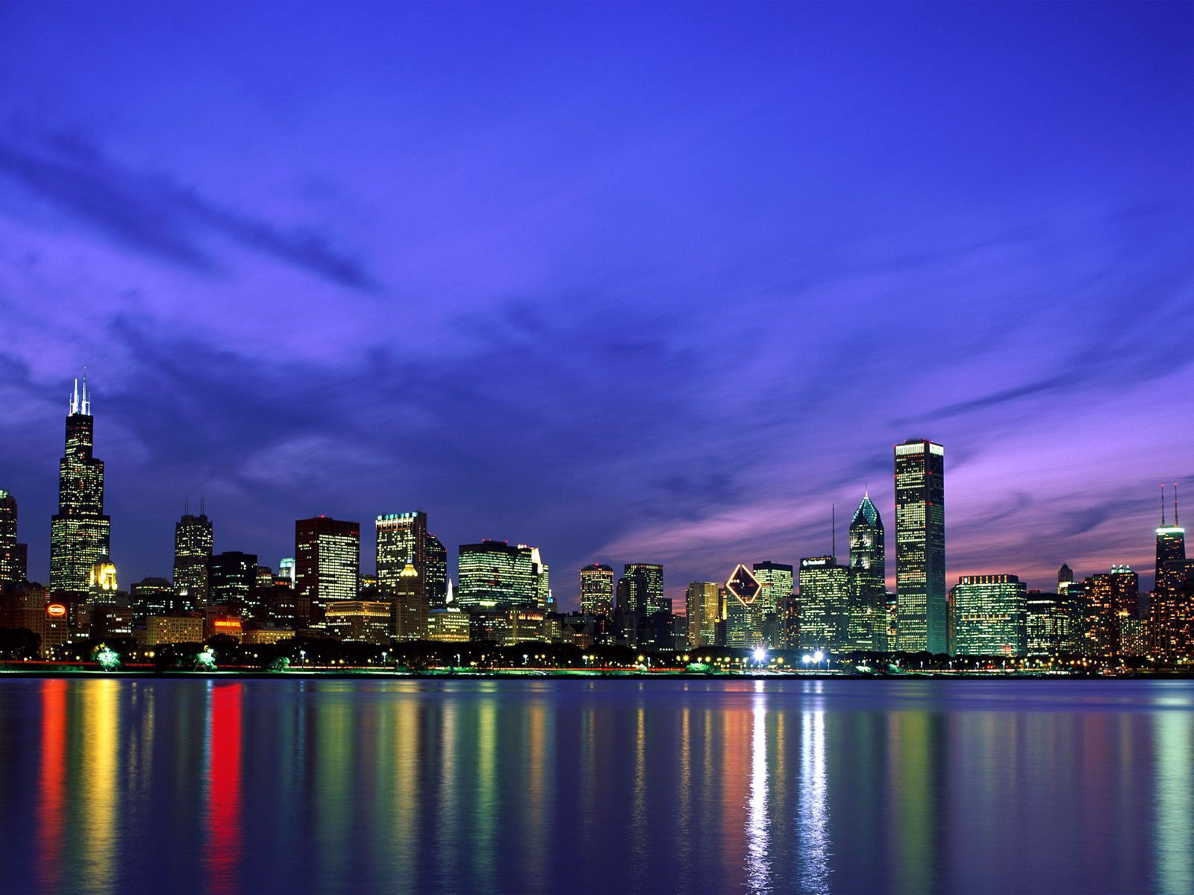
Welcome to
NEW YORK Part 4
Lizunova Svetlana Sergeevna Secondary school № 1391, Moscow
2012-2013 school year

Slide 2
Part № 4 “Test yourself”
Name the monuments, buildings and places
that you`ll see
in the photos.
2. Try to remember some
information about them.
3. Ask your own questions.

Slide 3
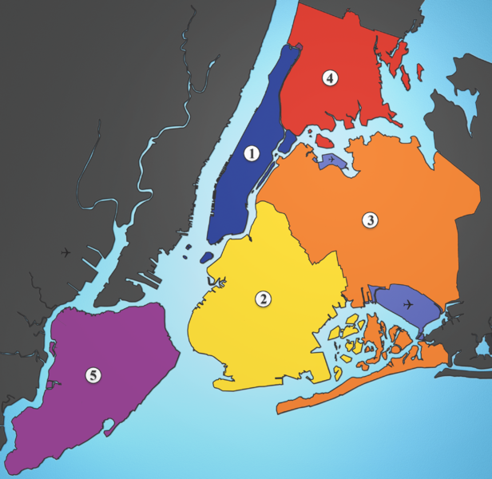
№ 1

Slide 4
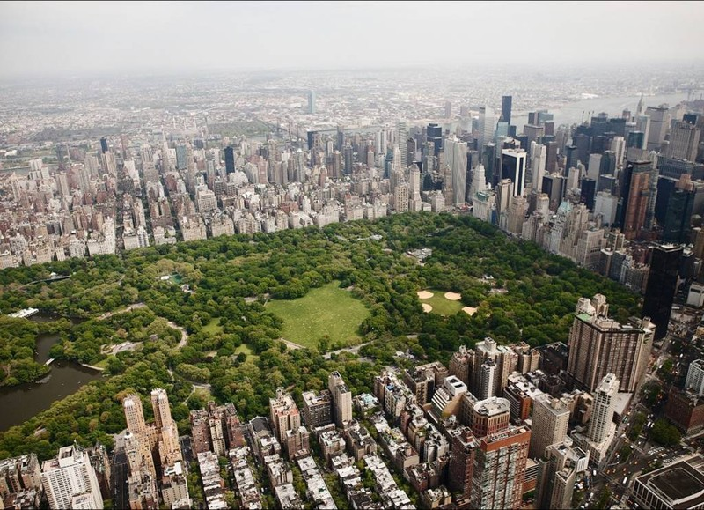
№ 2

Slide 5
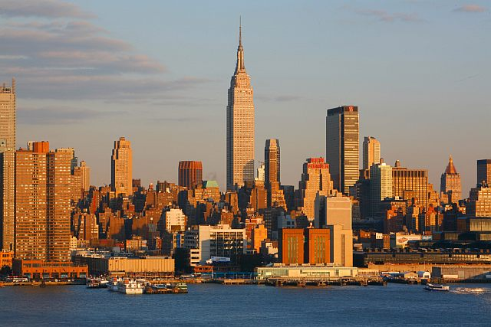
№ 3

Slide 6
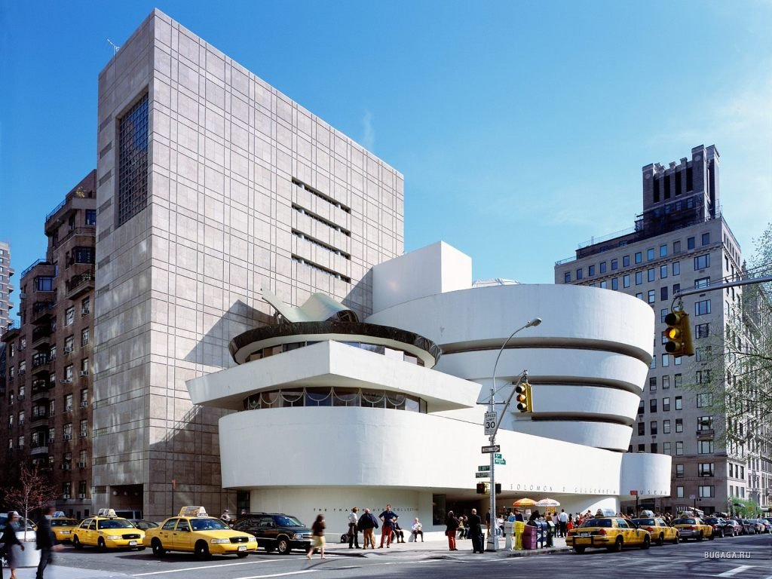
№ 4

Slide 7
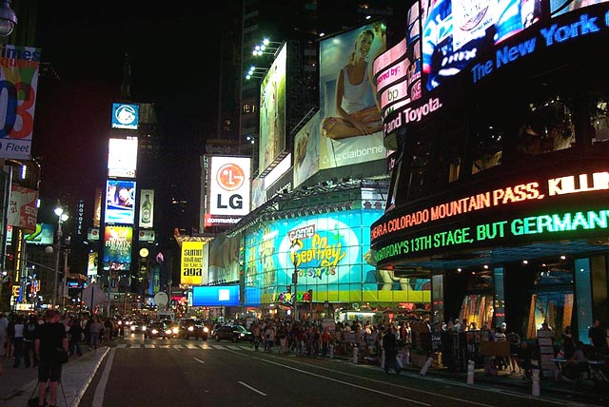
№ 5

Slide 8
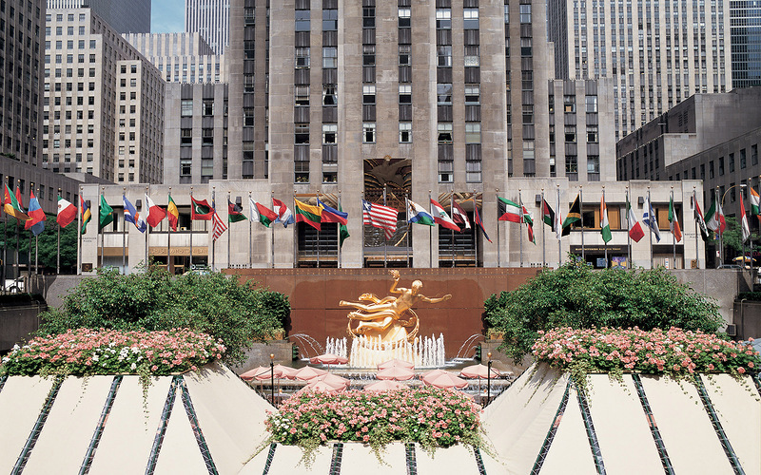
№ 6

Slide 9
What is it? What can you tell us about it?
№ 7
№ 8

Slide 10
Do you remember what it is? What can you tell us about it?
№ 9
№ 10

Slide 11
№ 1. Fill in the gaps and complete the notes.
New York is on the … River. Another name for New York is … . It consists of five boroughs: … . The heart of New York is … . It has a lot of … .
One of them is the Empire State Building. It is the tallest … in New York but only since … . One of New York`s most famous museums is … . It`s famous for its building, which was designed by … . Those who are interested in theater will be able to enjoy different musicals and shows on … . The fastest way to see New York is by … . You need to buy a … and it will take you all over the city.
№ 2. Translate the sentences into English.
Нью-Йорк расположен на реке Гудзон.
2. Манхэттен – один из пяти районов Нью-Йорка.
3. Они поехали на Статен-Айленд, чтобы посмотреть на статую Свободы.
4. Эмпайр-стейт-билдинг – самый высокий небоскреб Нью-Йорка.
5. На Бродвее много известных театров.

Slide 12
1. Answer the questions. 1. Where can you go to see a musical in New York? 2. What is there to do in Central Park? 3. What is America`s symbol of freedom? 4. Where do New Yorkers go to celebrate New Year`s Eve? 5. How many floors does the Empire State Building have?
2. There are a lot of names and sayings in the poster. Choose what you want and tell us about it.
3. Find the names we haven`t met in the texts and prepare a report or a presentation for the next lesson.

Slide 13
Источники информации
К.И. Кауфман, М.Ю. Кауфман Английский язык: Счастливый английский.ру/ Happy English.ru: Учебник англ. яз. для 9 кл. общеобраз. учрежд. - Обнинск: Титул, 200
2. Клементьева Т.Б., Шэннон Д.А. Счастливый английский. Кн. 2 для 7-9 кл.
общеобразов. шк. – 2-е изд., испр. – Обнинск: Титул, 2001
3. Голицынский Ю.Б. Соединенные Штаты Америки: Пособие по страноведению. –
СПб.: КАРО, 2006 – 448 с., ил.
4. Тобольская С.И. English-speaking countries. Страноведческий справочник: Учебное
пособие. – Саратов: Лицей, 2004. – 176 с.
http://terekhofff.at.ua/photo/nju_jork_foto
http://eamerica.ru/foto/new-york-2.php
http://all-new-york.ru/new-york/dostoprimechtelnosti/
http://lifeglobe.net/entry/1843
http://mirsovetov.ru/a/travels/travel-excursion/new-york-1.html
http://kartinki-na-rabochiy-st...
http://images.yandex.ru
http://prousa.ru/new_york_city
http://states-of-america.ru
http://content.mail.ru/arch/14...
http://www.biffen.ru

Slide 14
http://foto-travels.ru
http://www.usaturizm.com/newyo...
http://kolizej.at.ua/forum
http://yabloko.us/istoriya-tra...
http://all-new-york.rulinteres...
http://svezduh.ru/post11739129
http://www.nbu.bg/cogs/analogy...
http://clubs.ya.ru
http://heinze.ru/nochnojj-nyu-...
http://namonitore.ru/wallpaper...
http://news.zn.ua/SOCIETY/stat...
http://en.academic.ru
http://www.alfotoru.com
http://newsper.net/ru/newslist...
http://www.prikol.ru
http://otzovik.com/review_6182
http://blogs.porti.ru/blogs
http://content.mail.ru
http://botinok.co.il
http://www.vipfilmproduction.c...
http://www.arttravel.ru/guidel...
http://julinjuli.narod.ru
http://horoshienovosti.com.ua/...
http://news2000.com.ua/news/so...
http://sibskateboarding.ru/zar...

Slide 15
http://yesway.ru/fotografii-no...
http://www.uadream.com/tourism
http://www.sunday-travel.ru
http://www.kolumb.ru/engine.ht
http://arx.novosibdom.ru
http://www.cnlnews.tv/2010/08/...
http://www.2dayassociates.com
http://www.blik.ua/content/vie...
http://prestige-tour.com.ua/to...
http://fotogid.org/tag/
http://world-islands.ucoz.ru/p...
http://www.etoday.ru
http://tour-penza.ru
http://nevsedoma.com.ua/index...
http://uadream.com/tourism...
http://monoblog.su/
http://ProZapad.com
http://aviakasy.info
http://game.runetstar.net
http://www.funsmail.ru/photo/4...
http://bigpicture.ru
http://latimesblog.latimes.co...
http://www.worlds.ru/america/u...

